Slide 1
Ель Греко
Підготувала учениця
11-А класу

Slide 2
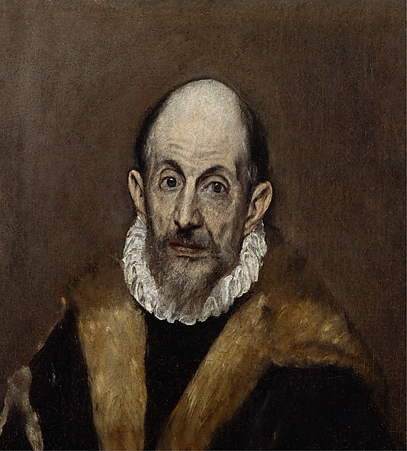
Ель Гре́ко (El Greco), справжнє ім'я Доменікос Теотокопулос (1541 — †7 квітня 1614) — іспанський художник грецького походження. Один із представників Критської школи.

Slide 3
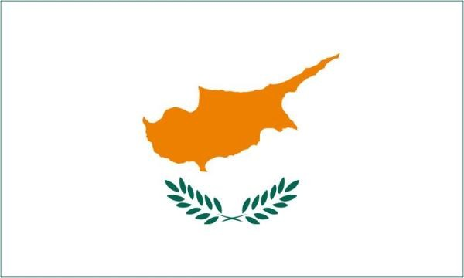
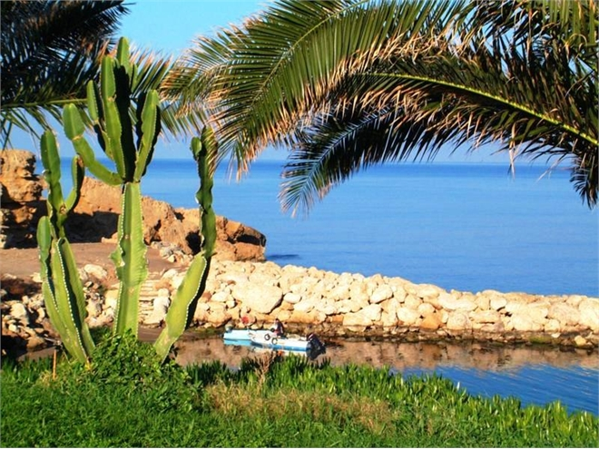
Народився на Кіпрі. Збереглися дані про гороскоп Ель Греко, за яким він Рак. Отже він народився між 21 червня і 21 липня. Родина була досить заможна. Батько Георгіос Теотокопулос був збирачем податків. Імовірно, родина належала до католицтва. Доменіко мав брата, що доживав віку з ним в Іспанії.

Slide 4
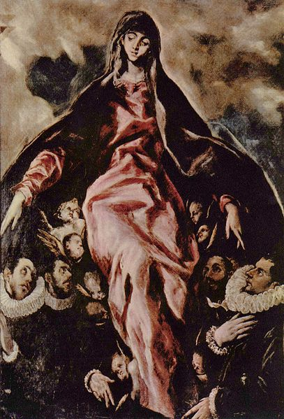
Перші витвори мистецтва, що побачив хлопець, — це ікони. Свідчення про навчання в іконописця потребують уточнень, але впливи іконописних схем православ'я мають деякі твори Доменіко Теотокопулоса. Особливо це помітно у церковному образі «Мадонна милосердя» (1605, Іллєскас, шпиталь де ла Карідад). Православному досить побачити цей твір, щоб одразу пригадати ікону «Покров Богородиці». Але впливи католицьких схем значно більші і композиція Ель Греко набагато ближче до церковних образів і схем католицтва

Slide 5
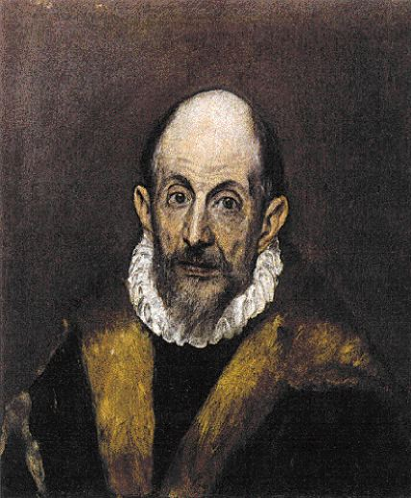
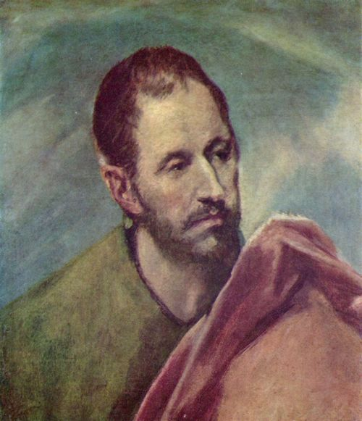
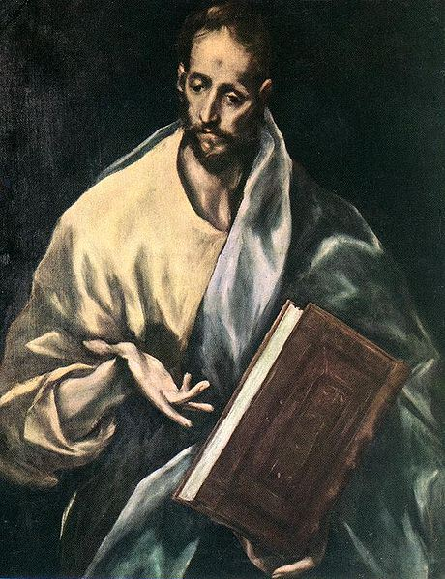
З документів відомо, що Доменікос писав автопортрети. Патрон Ель Греко у Римі Джуліо Кловіо писав у листопаді 1570 р.: «У Рим щойно приїхав молодий кандієць, учень Тіціана, якого слід вважати (за моєю думкою) одним з найкращих майстрів живопису. Серед своїх творів він намалював свій автопортрет, що вразив майстерністю всіх художників Риму».
Маємо ще один документ про існування другого автопортрету. У посмертному описі майна художника, що успадкував син Хорхе Теотокопулос віднайдено: «Портрет мого батька в рамі з оздобленням». Отже, автопортрети Ель Греко існували, завданням дослідників є або знайти їх, або знайти відомості про їх втрату.

Slide 6
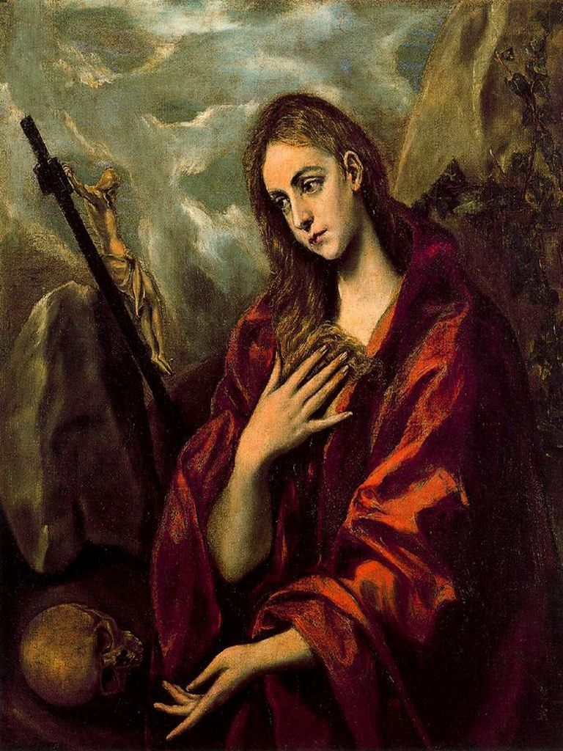
Острів Кіпр, де народився Доменіко, в ті часи належав Венеціанській республіці. Не дивно, що молодий Ель Греко у пошуках долі перебрався у столицю Адріатики. Якщо правда, що він учень Тіціана, то перебував у Венеції. В його творах відчувається вплив творів генія Тіціана, а деякі картини справжні варіації творів великого венеціанця («Каяття Марії Магдалини», Музей образотворчих мистецтв (Будапешт)).
Ще більший вплив на художню особистість Ель Греко мали твори іншого генія з Венеції — Якопо Тінторетто (1518–1594). Відомостей про навчання у майстерні в Тінторетто наразі не маємо. Навчатися Доменіко міг на творах Тінторетто і самотужки, бо їх було вдосталь у церквах і братствах Венеції.

Slide 7
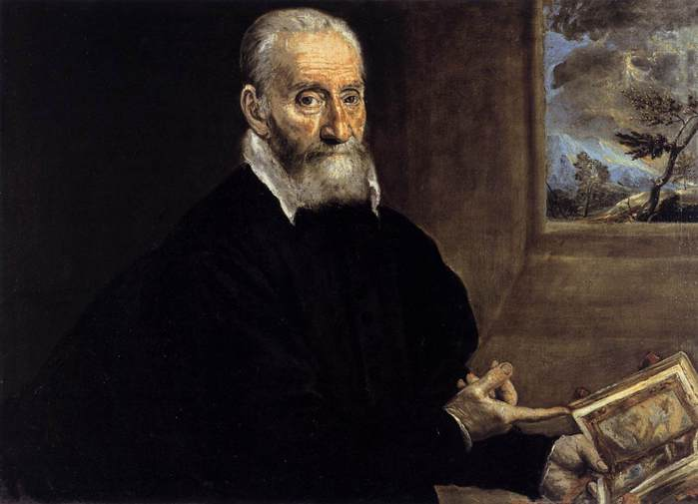
Римський період митця досить плідний і за власними творами, і за знайомством із життям і творами митців Риму. Написав Доменікос і портрет Джуліо Кловіо (1572, музей Каподімонте, Неаполь).
У подальших творах є невеликий вплив і образів Мікеланджело, особливо скульптури Проте він давно набув індивідуальності і так переробляє чужі композиційні схеми, що їх здатні впізнати лише справжні фахівці.

Slide 8
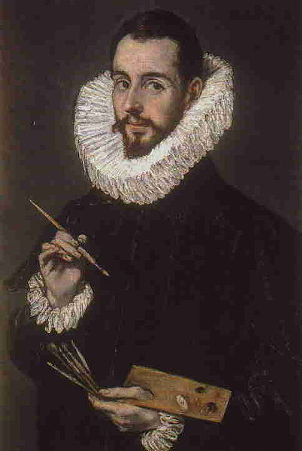
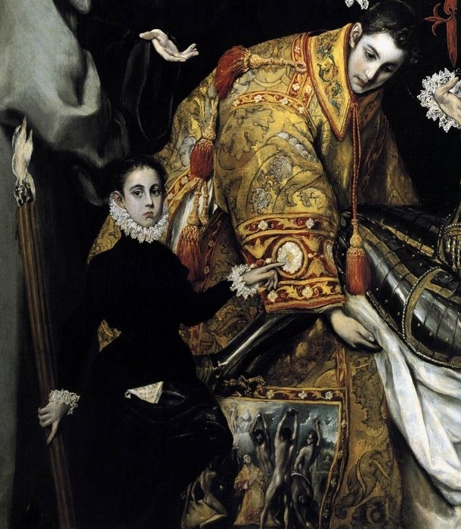
Це був єдиний син Ель Греко — Хорхе Теотокопулос. Причини неможливості шлюбу з жінкою невідомі (можливе невельможне походження чи те, що Ель Греко залишався іноземцем без знання іспанської мови). Все це припущення. Зберігся утаємничений портрет жінки з хутровою накидкою. Можливо, це Єроніма .Хлопчисько зі смолоскипом на полотні Похорон графа Оргаса (1587, церква Сан-Тома, Толедо), імовірно є зображенням сина Хорхе.
Є й інший портрет, на якому зображений дорослий Хорхе з палітрою і пензлями в руках.

Slide 9
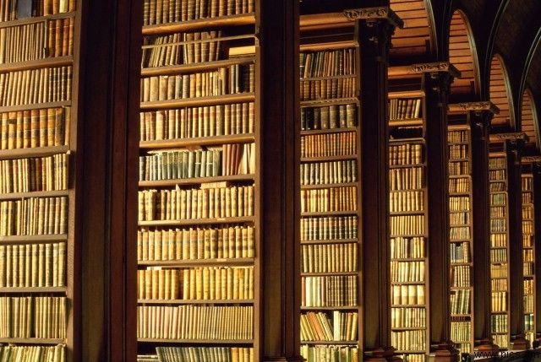
Зберігся опис особистої бібліотеки Ель Греко, де поряд з книгами з архітектури, грецькими класиками і італійськими поетами (Петрарка, Аріосто, Тассо) — знаходяться і теологічні праці. Серед останніх — «Про небесну ієрархію» псевдо-Діонісія Ареопагіта, твори якого, написані в другій половині 5 століття, зіграли величезну роль в історії релігійно-філософської думки. Ясно, що ареопагітика надихала майстра. Це був не тільки художник, але й мислитель-містик, у полотнах якого з космічним простором і потойбічним світлом, з екстатичними персонажами і святими фанатиками, втілена ідея вічного католицтва.

Slide 10
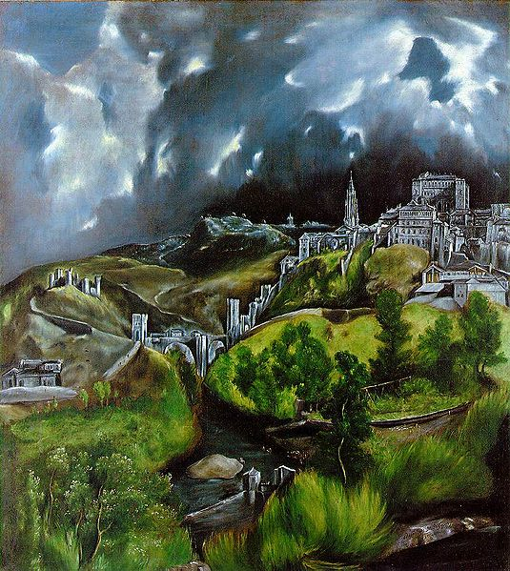
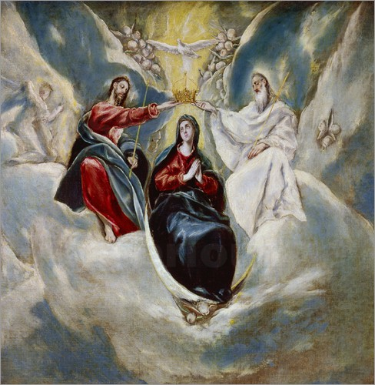
Ель Греко — художник доби маньєризму. Його релігійні картини мають відчутний вплив маньєристів Риму («Страта св. Маврікія», 1582, «Благовіщення», 1696, «Вигнання торгашів з храму», «Коронація Діви Марії»). Але талановитий митець раз у раз перетинав вузькі кордони маньєризму і наповнював полотна такими деталями, композиційними схемами та особистими знахідками, що про його маньєризм забувають. Геній Ель Греко виходить на перший план і бере у полон.

Slide 11
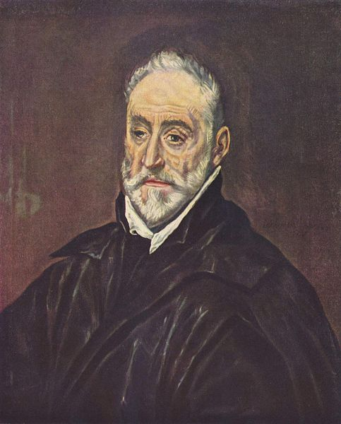
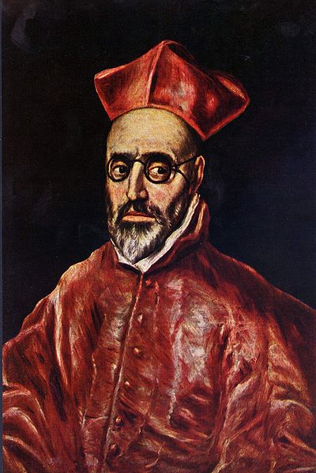
Маньєрист Ель Греко ставав суворим і непідкупно правдивим у портретах. Аби написати вдалий портрет, йому неважливо було добре знати модель.
Постійне виживання серед чужих, недоброзичливих і небезпечних людей навчило його розпізнавати особи портретованих. Тому його портрети такі різні, такі психологічно насичені, і таки майстерні.
Портретів пензля Ель Греко багато. Вони справляли неабияке враження і на портретованих, і на сучасників, і на художників, що постійно їх копіювали.

Slide 12
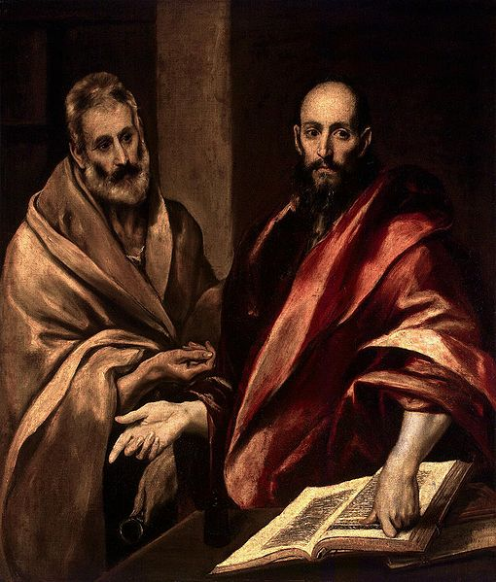
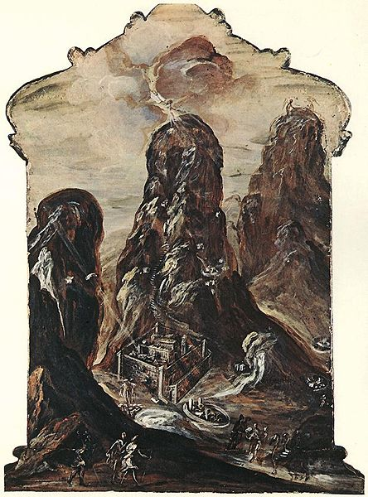
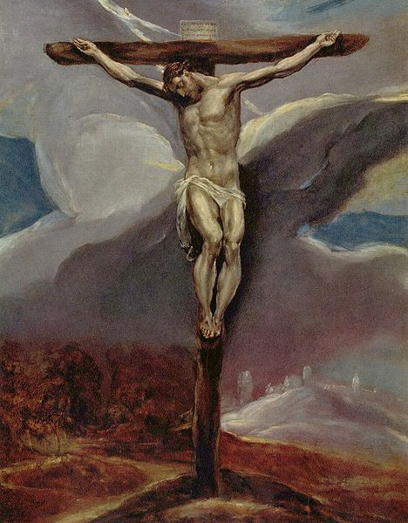
Ель Греко помер у Толедо 7 квітня 1614 року. Надгробок з порфіру і прах щезли (відомі лише по літературі, були та зникли). Зруйновано й будинок в Толедо, де жив художник. Митця забули на три століття.

Slide 13
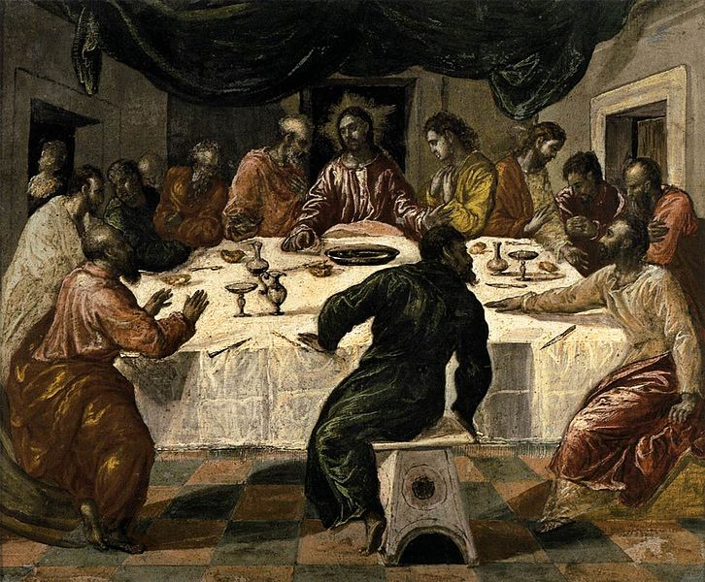
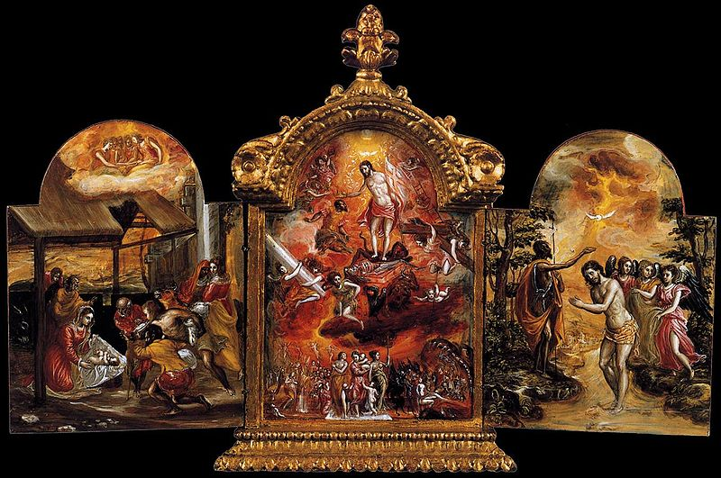
Мало хто мав таку гучну і потужну посмертну славу в 20 столітті, як Ель Греко. Кожне відкриття документа про нього чи нового оригіналу ставало сенсацією. Але тихим та релігійним творам Ель Греко не заважає марнота марнот цього світу. Як не заважає і захоплення перед портретами його пензля мільонів глядачів в музеях світу. Адже вони давно і напостійно увійшли у вічність.
Про твори Ель Греко видано багато книжок і альбомів. І ще більше їх надрукують. Є багато листівок і репродукцій. В Толедо створено музей митця в одному з палаців тої доби, бо дім майстра не зберегли.
Про Ель Греко знято художні фільми :
У США «Ель Греко» з Мелом Фаррелом у головній ролі.
У 1966 р.«Ель Греко» режисер Лучано Сальс.
У 2007 - режисер Янніс Смарагдіс.
У 21 столітті славу Ель Греко множить інтернет.

